Slide 1
Caibidil 9
Fórsaí, Mais agus Móiminteam

Slide 2
Fórsaí
aon ní a n-athraíonn treoluas ruda
Siombail: F Aonad: Niútan. N Veictear
Samplaí
Frithchuimilt-fórsa a chuireann i gcoinne gluaiseacht idir choirp
Domhaintarraingt-fórsa idir aon dá chorp sa chruinne

Slide 3
Mais
Tomhas ar a dheacra is atá sé corp a bhogadh
Aonad – cileagram Kg
Scálach
Siombail – m

Slide 4
Gaol idir F –a-m
a α F
a α 1/m
F = ma
Niútain
– Fórsa a thugann luasghéarú de 1ms⁻² do chorp le mais 1kg

Slide 5
Meáchán
Fórsa domhaintarraingt ar corp
Siombail – W
Aonad – Niútain
Veicteoir
Difríochtaí idir mais agus meáchán
Mais – scalach Meáchán – veicteoir
Mais – kg Meáchán – Niutain
Ní athraíonn mais ó ait go háit
Is féidir le meáchán choirp athrú m.s .ar an nGealach

Slide 6
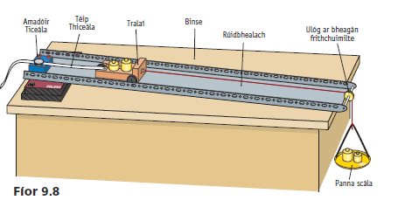
Chun a thaispeáint go bhfuil F α a
Fána = y/x = F/a = m
F
a

Slide 7
Cén fáth?
http://dsc.discovery.com/tv-shows/mythbusters/videos/phone-book-friction.htm

Slide 8
Móiminteam
Móiminteam:
Toradh mais faoi treoluas choirp.
p = mais x treoluas = mv
Is veictear é .
Siombail: p. Aonad: Kgms⁻¹.

Slide 9
Dlíthe Newton 1
Fanfaidh gach corp ar fos nó ag gluaiseacht faoi threoluas tairiseach mura ngníomhaíonn fórsa seachtrach neamhchothrom air.

